Slide 1
CHAPTER 1
Natural Language Processing with Transformers
Hello Transformers
박세현
LAMDA Lab in SKKU

Slide 2
Transformer
2017년 Google에서 발표
기계 번역에서 순환 신경망(RNN)보다 뛰어난 성능
높은 번역 품질
저렴한 학습 비용
ULMFiT 기법
크고 다양한 말뭉치에 대해 LSTM 네트워크를 훈련 시 적은 레이블의 데이터로 텍스트 분류기 생성 가능

Slide 3
Transformer
대표 모델
GPT(Generative Pretrained Transformer)
BERT(Bidirectional Encoder Representations from Transformers)
비지도 학습과의 결합
작업별 아키텍처를 새롭게 학습할 필요가 없음
자연어 처(Natural Language Processing, NLP)의 기존 성능을 뛰어넘음

Slide 4
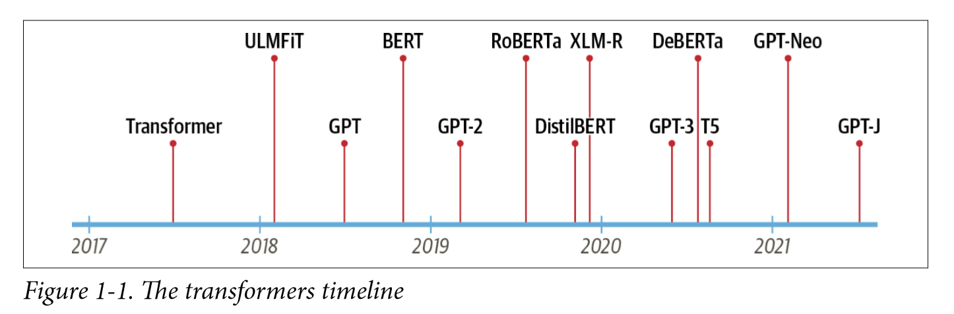
Transformer
GPT, BERT 출시 이후 모델
핵심 개념
인코더-디코더(Encoder-Decoder) 프레임워크
어텐션 메커니즘(Attention Mechanism)
전이 학습(Transfer Learning)

Slide 5
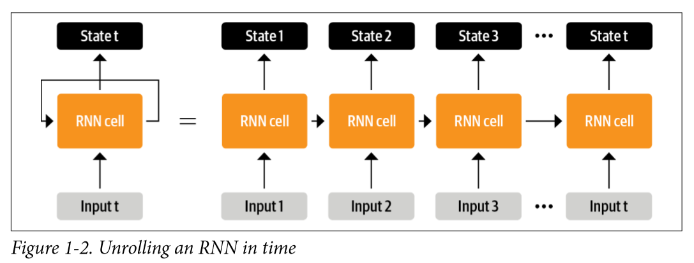
인코더-디코더 프레임워크
순환 구조(RNN)
입력 데이터가 네트워크를 통해 hidden state를 출력
일부 정보가 루프를 통해 스스로에게 피드백
이전 상태의 정보를 추적하고 출력 예측에 사용 가능

Slide 6
인코더-디코더 프레임워크
순환 구조(RNN)
기계 번역 개발에서 중요한 역할
기계 번역
encoder-decoder
sequence-to-sequence
입력과 출력 모두 임의의 길이의 시퀀스인 상황에 적합

Slide 7
인코더-디코더 프레임워크
인코더
입력 시퀀스의 정보를 마지막 hidden state의 숫자로 인코딩
디코더
출력 시퀀스 생성
인코더와 디코더의 구성 요소는 시퀀스를 모델링 할 수 있는 모든 종류의 신경망 구조가 될 수 있음

Slide 8
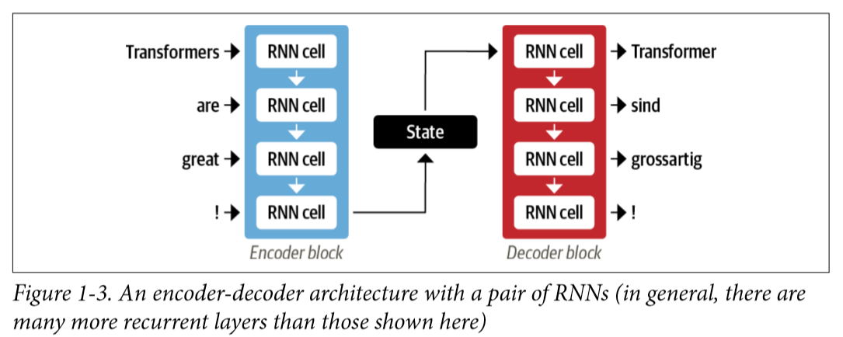
인코더-디코더 프레임워크
입력 단어 - 인코더를 통해 순차적 공급
출력 단어 - 위에서 아래로 한 번에 하나씩 생성

Slide 9
인코더-디코더 프레임워크
약점
인코딩의 최종 hidden state가 병목 현상을 일으킴 -> 최종 hidden state가 전체 입력 시퀀스의 의미를 나타내야 함
긴 시퀀스의 경우 시작 부분의 정보가 손실될 수 있음
어텐션 메커니즘으로 해결 가능
모든 hidden state에 접근 가능 -> 병목 현상 해결

Slide 10
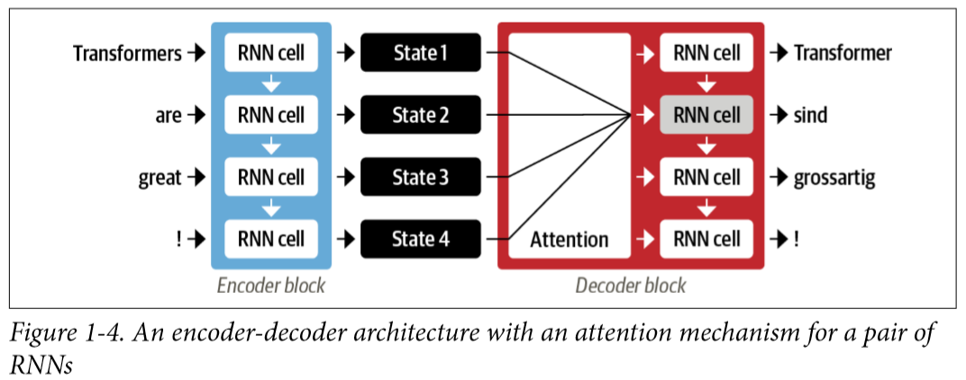
어텐션 메커니즘
어텐션
인코더가 디코더가 접근할 수 있는 각 단계마다 hidden state를 출력
모든 상태를 동시에 사용하면 엄청난 양의 입력 발생 -> 우선 순위
디코더가 인코더 상태에 서로 다른 가중치 부여

Slide 11
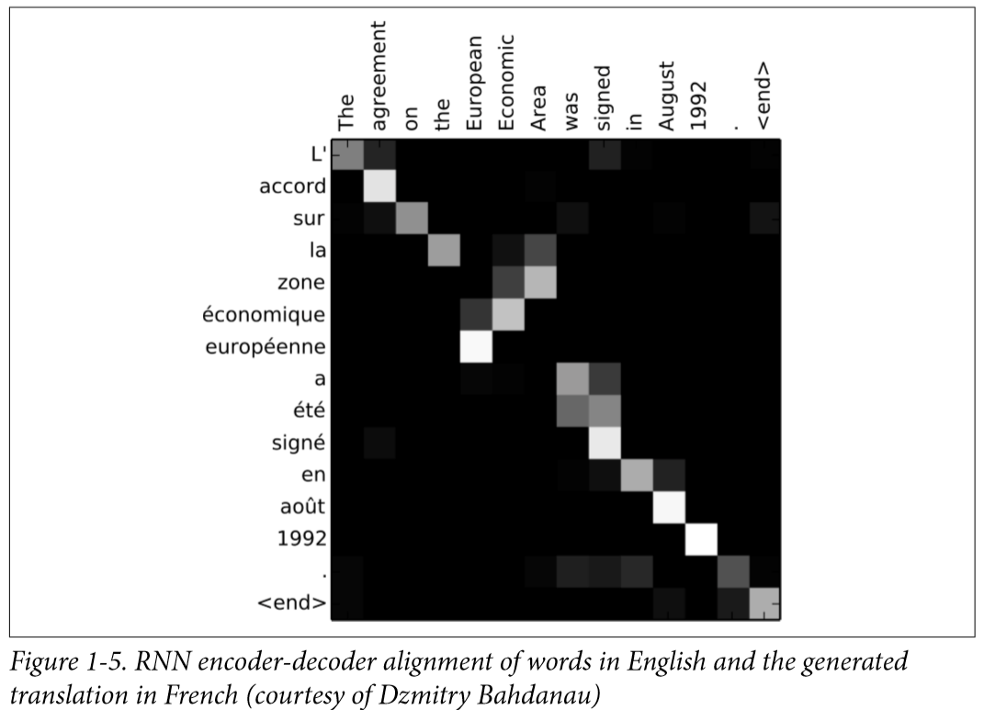
어텐션 메커니즘
어텐션 기반 모델
각 시간 단계에서 관련성이 높은 토큰에 집중
입력 문장과 번역 문장의 단어 사이의 복잡한 정렬 학습 가능

Slide 12
어텐션 메커니즘
단점
계산이 순차적 -> 입력 시퀀스 전체에서 병렬화 불가능
※ 새로운 모델 패러다임 - 셀프 어텐션(self-attention)
순환 구조 배제
각 출력이 피드 포워드 신경망(FF NN)에 공급
순환 구조보다 훨씬 빠르게 학습 가능

Slide 13
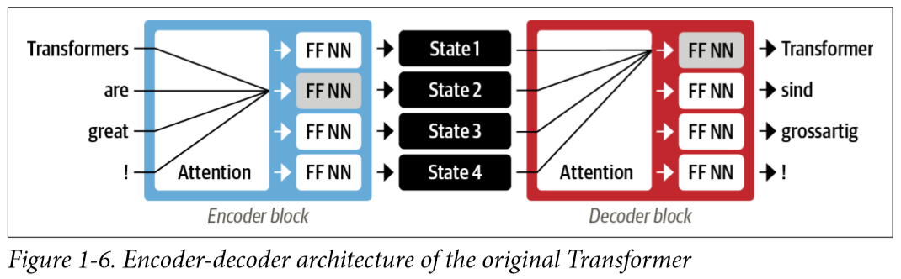
어텐션 메커니즘
동일한 계층에 있는 모든 상태에 어텐션이 작동
인코더와 디코더 모두 셀프 어텐션 메커니즘을 갖음
* 자연어 처리 응용에서 충분한 라벨링 데이터 확보가 어려움 -> 전이 학습 필요

Slide 14
전이 학습
이전 작업에서 학습한 지식 활용 -> 미세 조정 가능
구조
헤드: 작업별 네트워크
바디
바디의 가중치는 소스 도메인의 광범위한 특징 학습
가중치는 새로운 작업에 대한 새 모델을 초기화하는 데 사용
기존의 지도 학습에 비해 훨씬 적은 레이블 데이터로 다양한 다운스트림 작업에 더 효율적

Slide 15
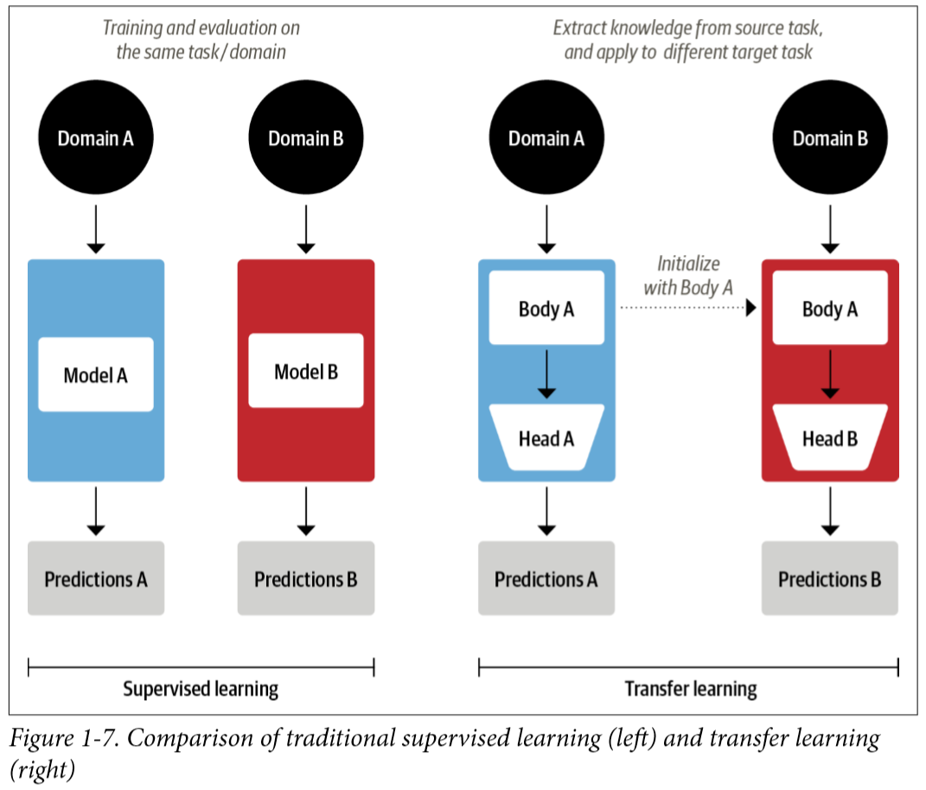
지도 학습 vs 전이 학습

Slide 16
전이 학습
사전 학습 모델: 대규모 데이터 세트에 대해 모델 학습
사전 학습된 모델은 비교적 적은 수의 라벨링된 예제로 하위 모델에서 미세 조정 가능
미세 조정 모델: 처음 학습된 지도 모델 보다 더 높은 정확도

Slide 17
전이 학습
2017년, 2018년에 전이 학습을 NLP 적용할 수 있는 접근법 제안
OpenAI 연구원들의 비지도 사전 학습을 통한 감정 분류 작업
ULMFiT
사전 훈련된 LSTM 모델을 다양한 작업에 적용하는 프레임워크 도입

Slide 18
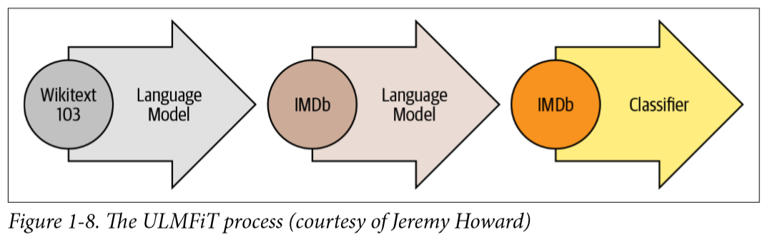
전이 학습
ULMFiT
사전훈련
도메인 적응
미세 조정

Slide 19
전이 학습
사전 훈련
이전 단어를 기반으로 다음 단어 예측 - 언어 모델링
도매인 적용
도메인 내 말뭉치에 적용
언어 모델링 사용
대상 말뭉치에서 다음 단어 예측
미세 조정
대상 작업에 대한 분류 계층 사용

Slide 20
전이 학습
ULMFiT -> Transformer가 도약할 수 있도록 부족한 부분 제공
2018년 셀프 어텐션과 전이 학습의 결합한 트랜스 포머 등장
GPT
BERT

Slide 21
전이 학습
GPT
디코더 부분만 사용
ULMFiT과 동일한 언어 모델링 접근 방식 사용
북코퍼스에 대해 사전 학습
BERT
인코더 부분 사용
마스크드 언어 모델링(Masked Language Modeling)
텍스트에서 무작위로 마스크된 단어를 예측
북코퍼스 및 영어 위키백과에 대해 사전 학습

Slide 22
전이 학습
GPT와 BERT는 NLP 벤치마크에서 최고 성능 달성 -> 트랜스포머 시대의 개막
초기에는 연구소마다 서로 다른 프레임워크로 모델 공개
실무자가 자신의 애플리케이션에 적용 어려움
Transformer 라이브러리 출시
50개 이상의 트랜스포머 구조를 지원하는 통합 API 구축
실무자들이 쉽게 모델을 통합 가능

Slide 23
Hugging Face Transformers
새로운 기계 학습 아키텍처를 작용하는 방법
1. PyTorch 또는 TensorFlow 기반으로 코드 구현
2. 서버에서 사전 학습된 가중치 로드
3. 입력을 전처리, 모델 통과, 작업별 후처리
4. 데이터 로더 구현하, 손실함수와 옵티마이저 정의, 모델 학습
-> 커스텀 로직 필요
-> 새로운 사례에 적용하는데 오랜 시간 소요

Slide 24
Hugging Face Transformers
Transformer 라이브러리
트랜스포머 모델에 대한 표준화된 인터페이스 제공
새로운 사례에 적용할 수 있게 코드 및 도구 제공
PyTorch, TensorFlow, JAX 프레임워크 지원, 프레임워크 전환 가능
다운스트림 작업에서 쉽게 미세 조정 가능

Slide 25
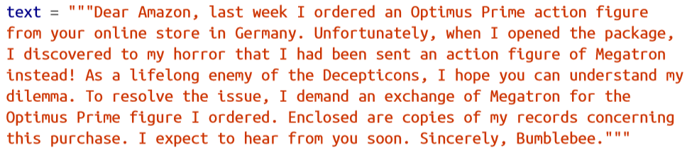

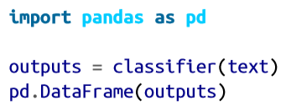
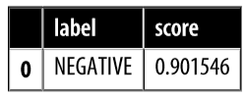
트랜스포머 기능
텍스트 분류

Slide 26

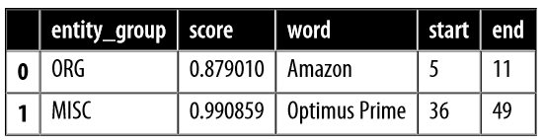
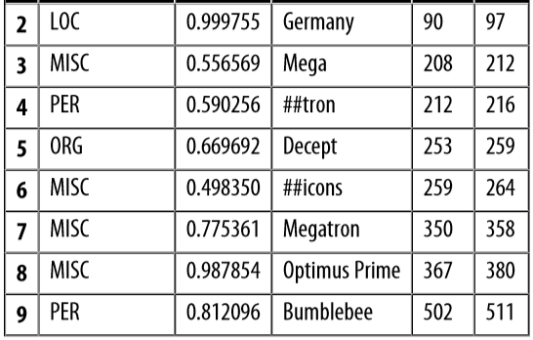
트랜스포머 기능
명명된 개체 인식
＊해시 기호(#)는 토큰화 모델에 의해 생성된 것

Slide 27
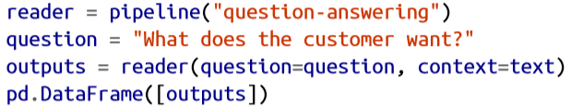
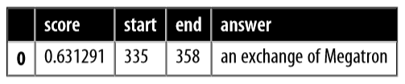
트랜스포머 기능
질문 답변

Slide 28

트랜스포머 기능
요약

Slide 29
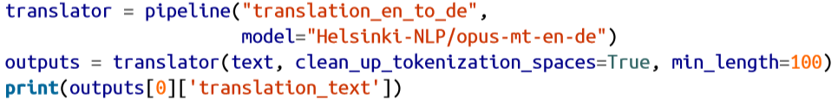
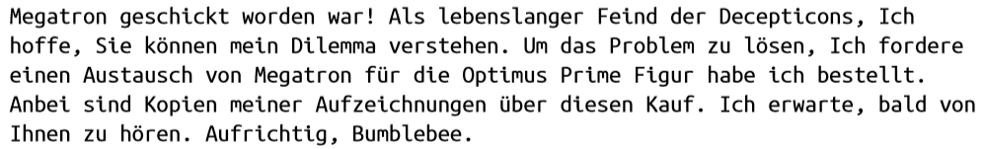
트랜스포머 기능
번역

Slide 30
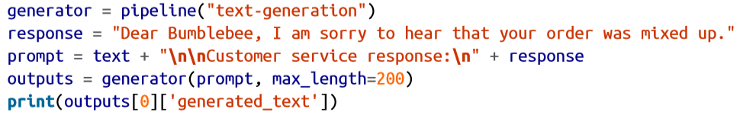
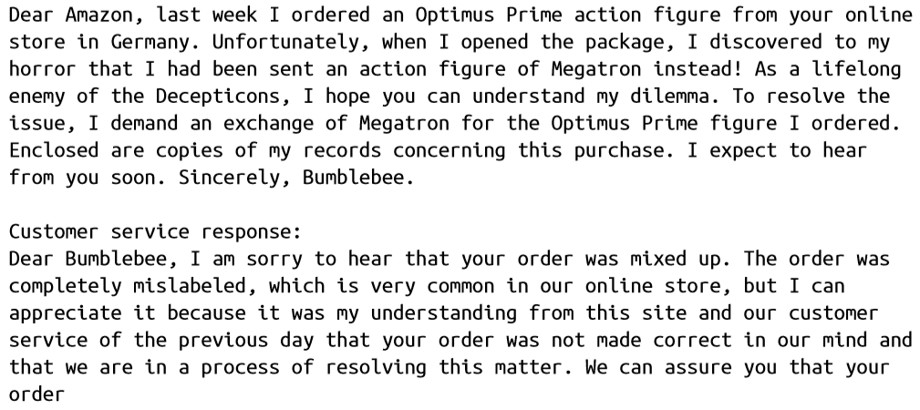
트랜스포머 기능
택스트 생성

Slide 31
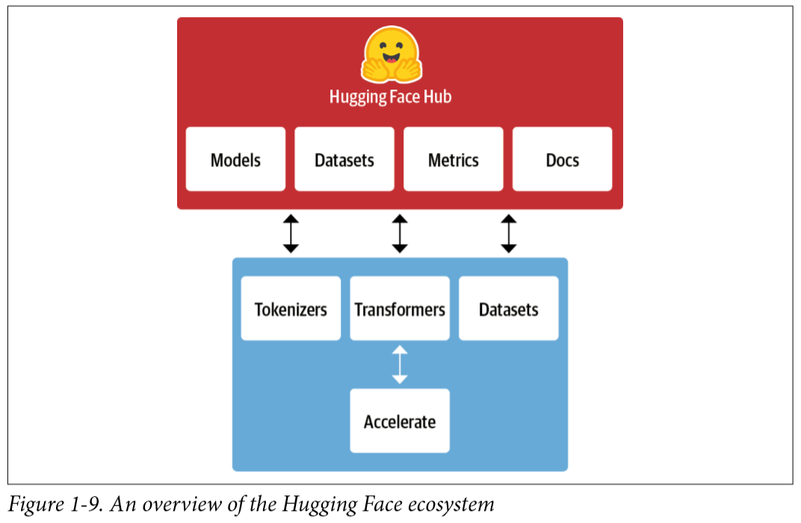
Hugging Face 에코시스템
라이브러리
코드
허브
사전 학습 가중치
데이터 세트
평가 스크립트

Slide 32
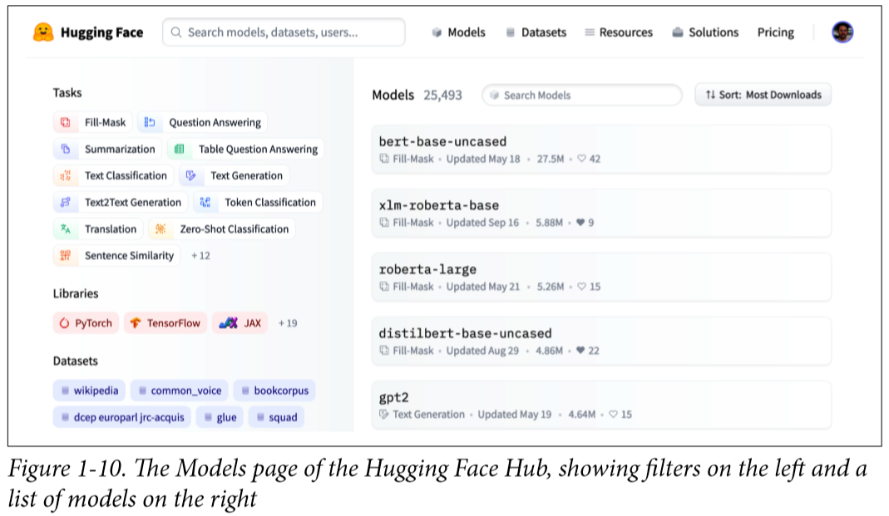
Hugging Face 허브
20,000개 이상의 무료 모델 제공

Slide 33
Hugging Face 허브
모델 가중치
메트릭 계산을 위한 데이터 세트
스크립트 호스팅 -> 결과 재현, 애플리케이션 추가 데이터 활용
모델 및 데이터 세트 카드 - 문서화 -> 적합 여부 판단

Slide 34
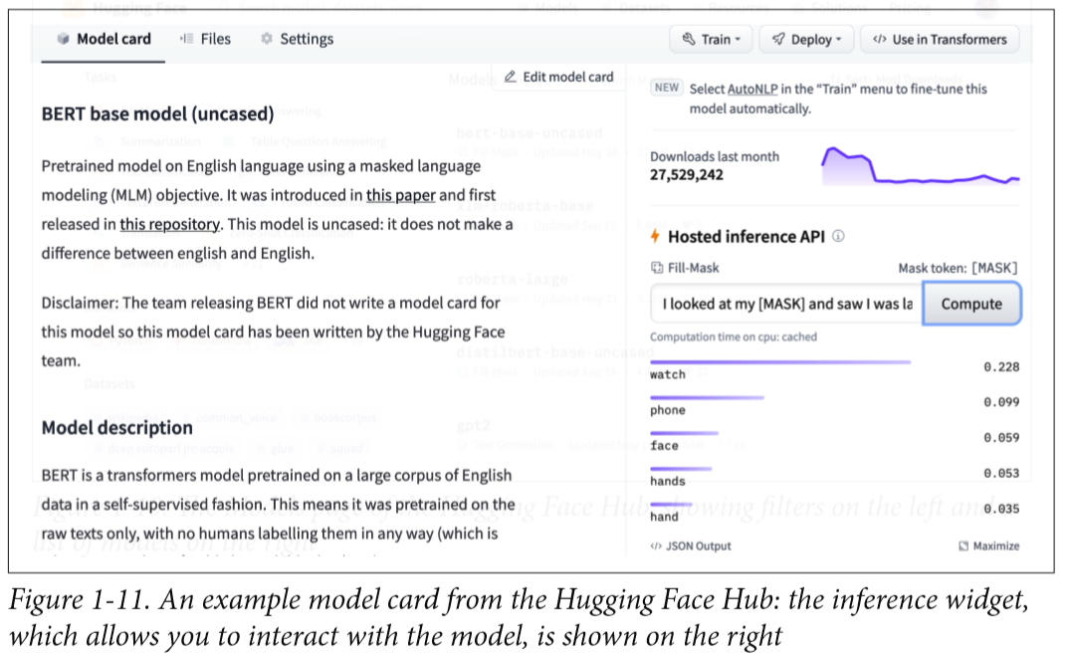
Hugging Face 허브
다양한 작업별 대화형 위젯을 통해 직접 모델 사용 가능
* 모델이나 데이터 세트가 허깅 페이스 허브에서 제공되지 않는 경우 PyTorch 및 TensorFlow의 자체 허브에서 확인 가능

Slide 35
Hugging Face 토크나이저
토큰화: 원시 텍스트를 토큰이라는 작은 조각으로 분활
토큰화 도구는 다양한 토큰화 전략 제공
Rust 백엔드 덕에 빠른 토큰화 속도
전처리 및 후처리 단계 처리

Slide 36
Hugging Face 데이터셋
허브에서 찾을 수 있는 수천 개의 데이터 세트에 대한 표준 인터페이스 제공 -> 프로세스 간소화
스마트 캐싱
코드를 실행할 때마다 전처리 다시할 필요 없음
메모리 매핑
파일의 내용을 가상 메모리에 저장 -> RAM 제한 회피 가능
Pandas, NumPy와 상호 운용가능

Slide 37
Hugging Face 가속
일반 트레이닝 루프 + 추상화 계측
인프라 변경을 간소화
워크플로우 가속화

Slide 38
Transformer의 도전과제
언어
희귀하거나 자원이 부족한 언어
데이터 가용성
작업에 필요한 양에 비해 많은 학습 데이터의 양
긴 문서 작업
긴 문서에 많은 비용 소모
불투명도
특정 예측을 한 이유를 밝히기 어려움
편향
데이터에 존재하는 편향이 모델에 각인

